Slide 1



ESF II projekt Západočeské univerzity v Plzni
reg. č. CZ.02.2.69/0.0/0.0/18_056/0013239
Monitorace fyziologických funkcí, invazivní vstupy a vyšetřovací metody u obézních pacientů
Soňa Galušková

Slide 2
Monitorace fyziologických funkcí u obézních
monitorování vitálních funkcí je zásadní a důležitá složka ošetřovatelského procesu
hlavním úkolem je posuzování vzhledu, chování a projevu pacienta, sledování vitálních funkcí a znalost jejich hodnot, hodnocení aktuálního stavu a reakce na jakoukoliv změnu, včasné informování lékaře
hodnoty se zaznamenávají do dokumentace
monitorace má i svá negativa ,do kterých patří nepohodlí pacienta, nepřesné měření, chyby při sledování nebo artefakty, vyšší náklady, vyšší míra pozornosti věnovaná spíše technice než pacientovi

Slide 3
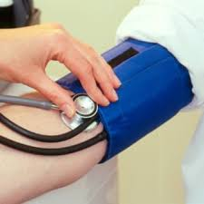
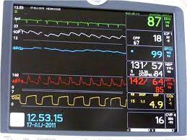
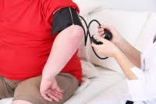
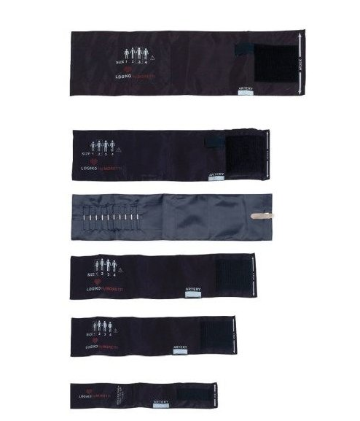
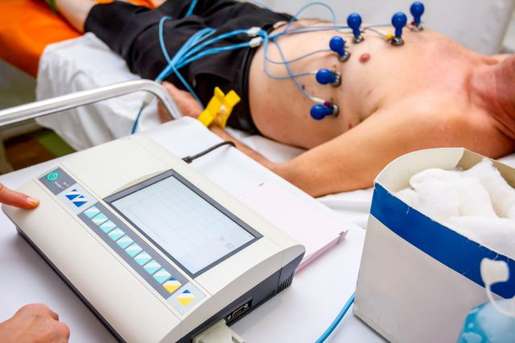
Monitorace fyziologických funkcí
Monitorování oběhu:
správné přiložení elektrod na ekg
správná šíře manžety při neinvazivním měření krevního tlaku (obvykle je nepřesné !!!)
správně zadané tělesné parametry u monitorace hemodynamiky
Zdroj: https://is.muni.cz/el/1411/jaro2014/BZPN0231c/
Zdroj: Manžeta pro ručičkové tonometry různé velikosti

Slide 4
Specifika odběru biologického materiálu, péče o invazivní vstupy.
často špatný žilní systém
obtížná kanylace cévního vstupu – použití utrazvuku
žíly jsou uloženy hlouběji, pod vrstvou podkožního tuku
odběry krve mohou být obtížnější, výsledky bývají zkreslené
zajištění arteriálního katétru
správně zadané tělesné parametry u monitorace hemodynamiky
správná a bezpečná fixace katétrů

Slide 5
Invazivní vstupy
zavedení periferní kanyly bývá mnohdy nereálné
vhodnější jsou střednědobé a dlouhodobé vstupy
centrální žilní katetr
max. 3 týdny
v. jugularis interna, v. subclavia, v. femoralis
konstituce pacienta může kanylaci zhoršovat
několikacestný, možno podávat několik léků současně, možnost odebírání krve
zejména v intenzivní péči

Slide 6
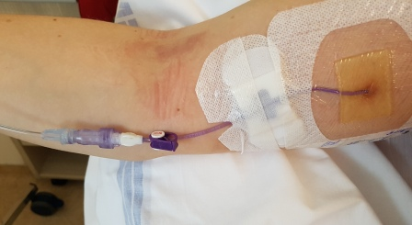
PICC/Midline katétr
centrální katetr zavedený periferní cestou, vstup katetru je na paži
PICC je delší než Midline, zavedený je do horní duté žíly ke vstupu do pravé síně
Midline končí v žíle na úrovni ramenního kloubu
- v. basilica, v. cephalica nebo v. brachialis
nízká četnost bakteriálních infekcí, minimální komplikace
bezpečný i u rizikových pacientů
lze jej využít v domácí péči
překrytí speciální fólií, převaz 1. den po zavedení a poté a 7dní
Zdroj: https://orak.fnplzen.cz/cs/node/2157

Slide 7
Péče o invazivní vstupy
přísně aseptický přístup
denní kontrola místa vpichu
převaz katetru dle zvyklostí popř. dle potřeby ( pot, znečištění, sejmutí nemocným)
předcházet zalomení či ucpání katetru
pravidelné proplachy

Slide 8
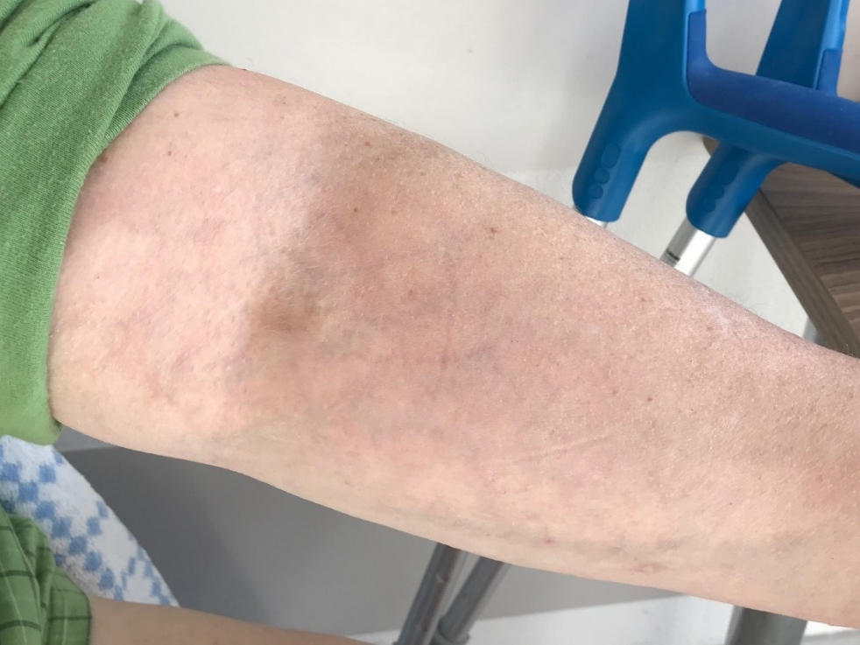
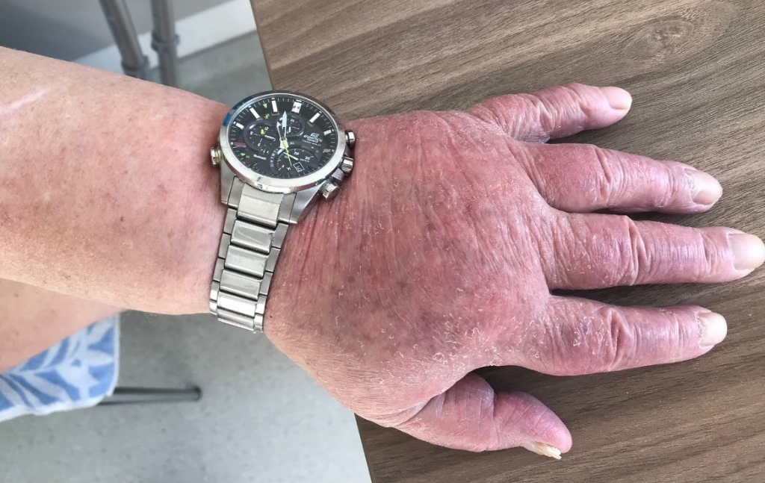
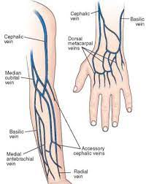
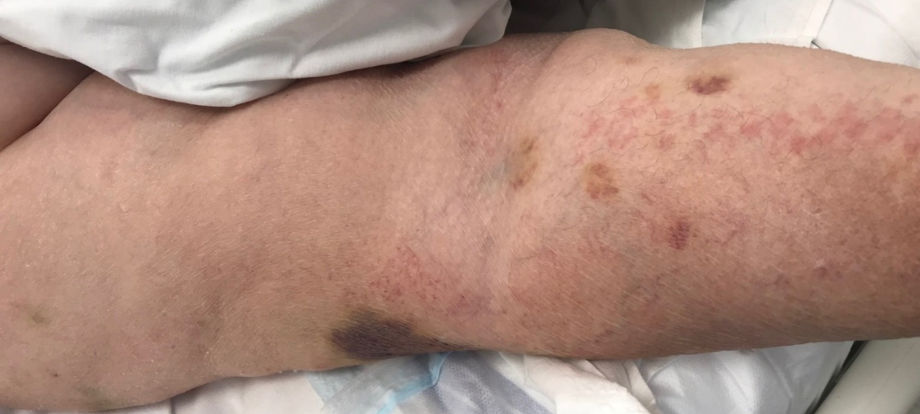
Periférie
Zdroj: vlastní
Zdroj: https://nursekey.com/phlebotomy/

Slide 9
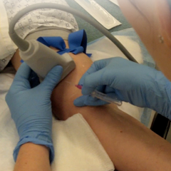
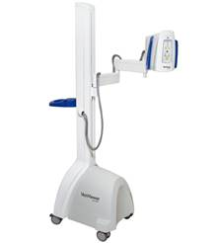
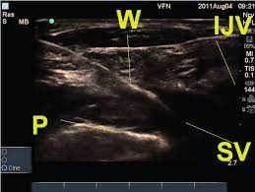
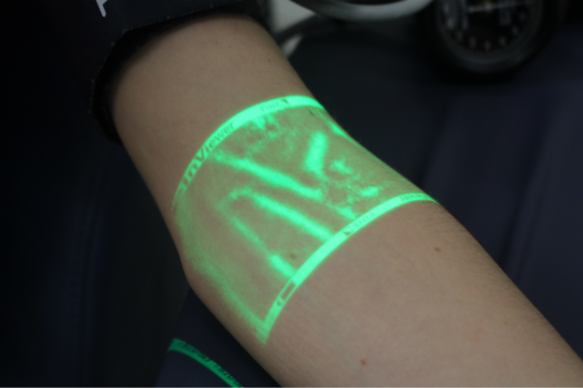
USG, Světlo – možnosti při kanylaci PŽK
Zdroj: https://www.aimjournal.cz/pdfs/aim/2013/04/07.pdf
Zdroj: vlastní

Slide 10
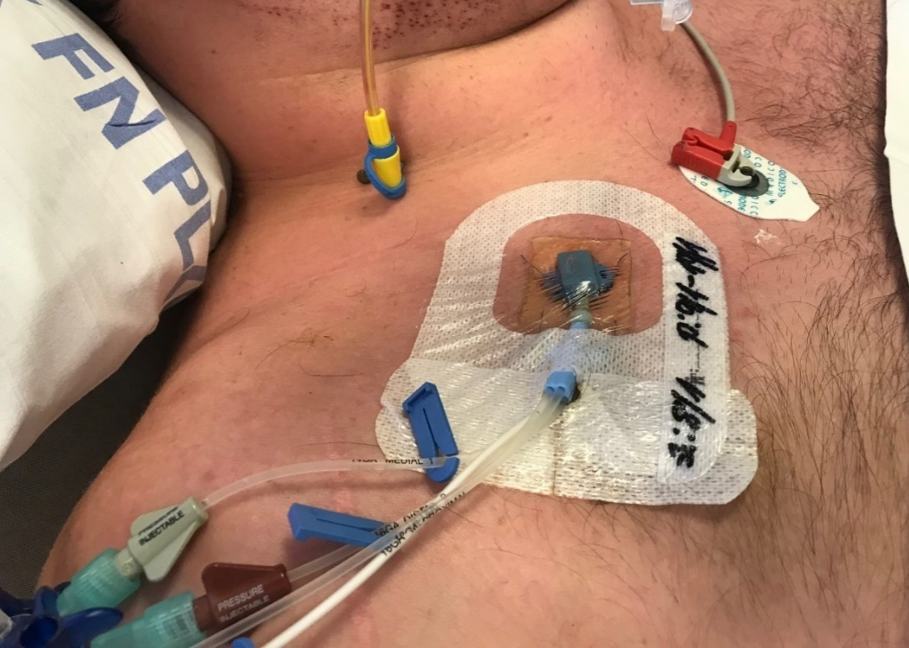
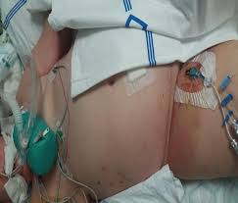
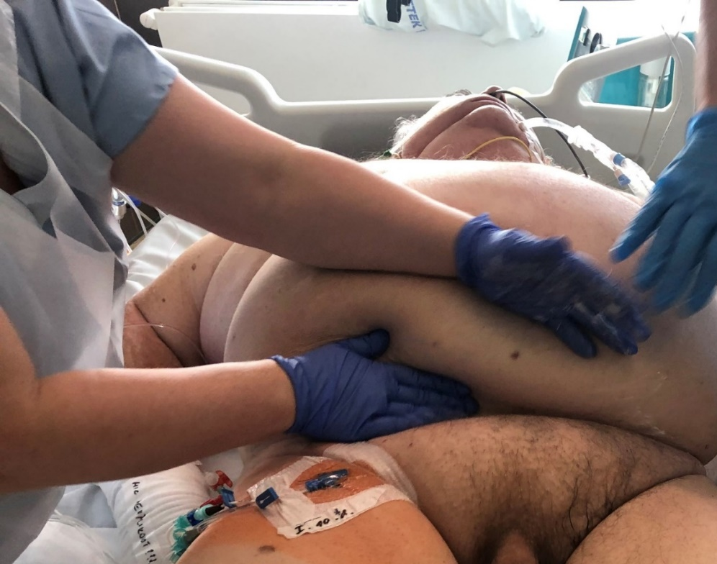
Centrální žilní katétr
Zdroj. vlastní

Slide 11
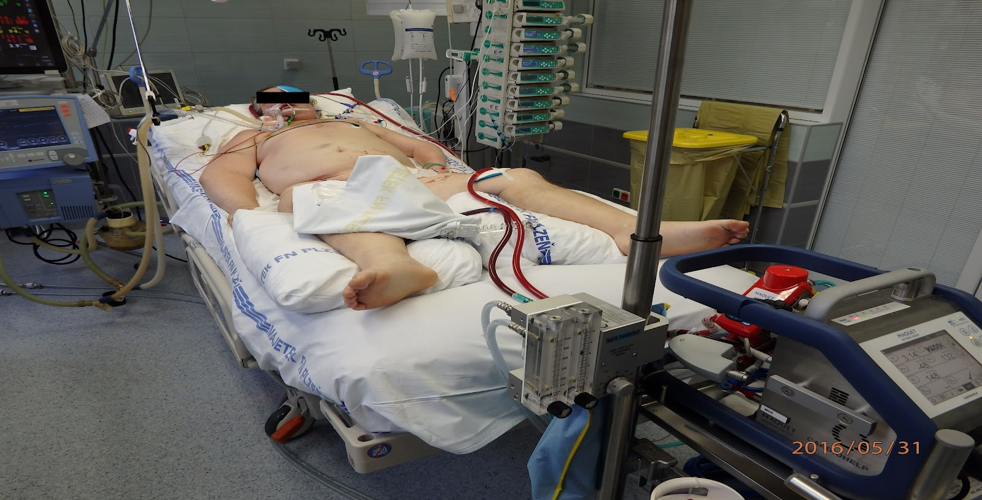
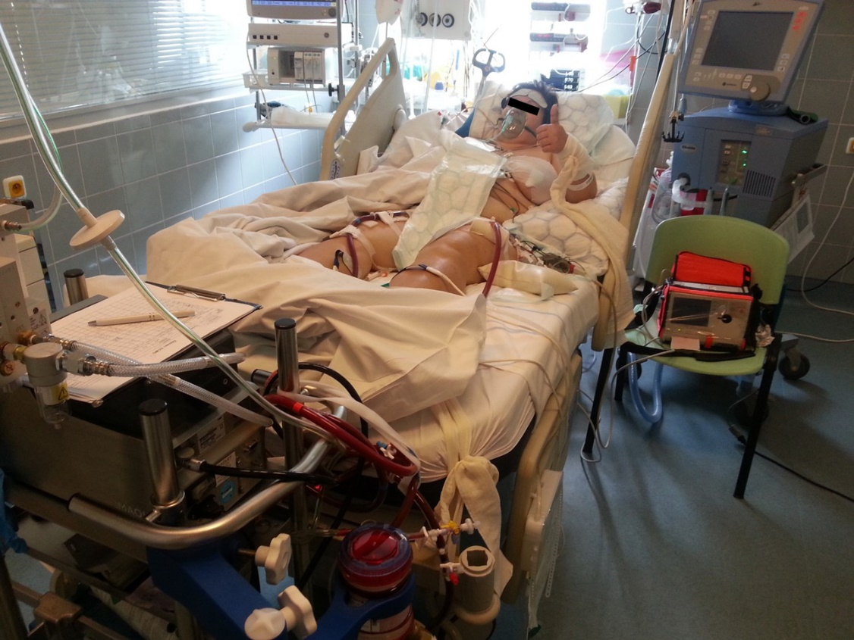
ECMO
Zdroj: vlastní

Slide 12
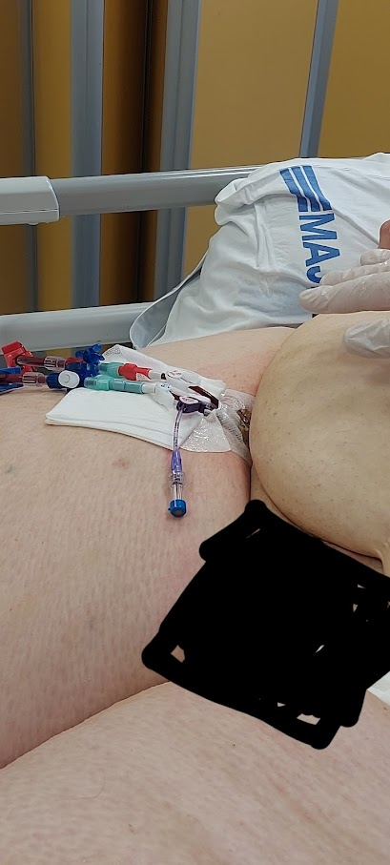
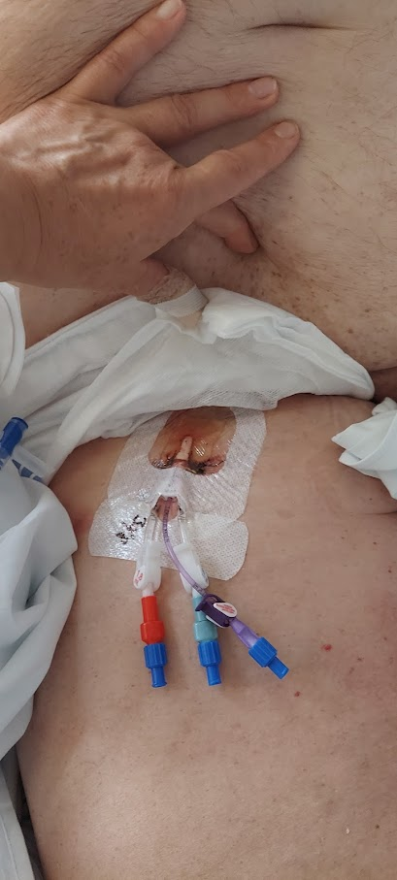
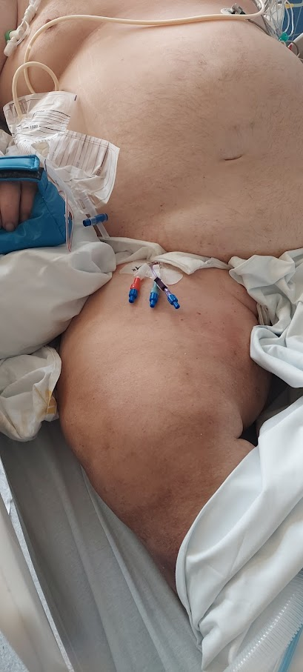
Dialyzační kanyla
Zdroj: vlastní

Slide 13
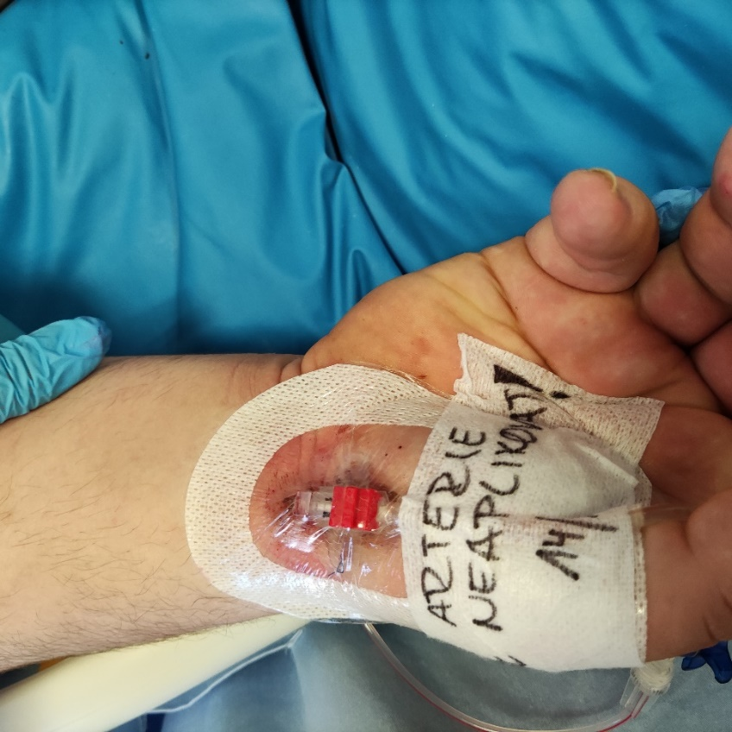
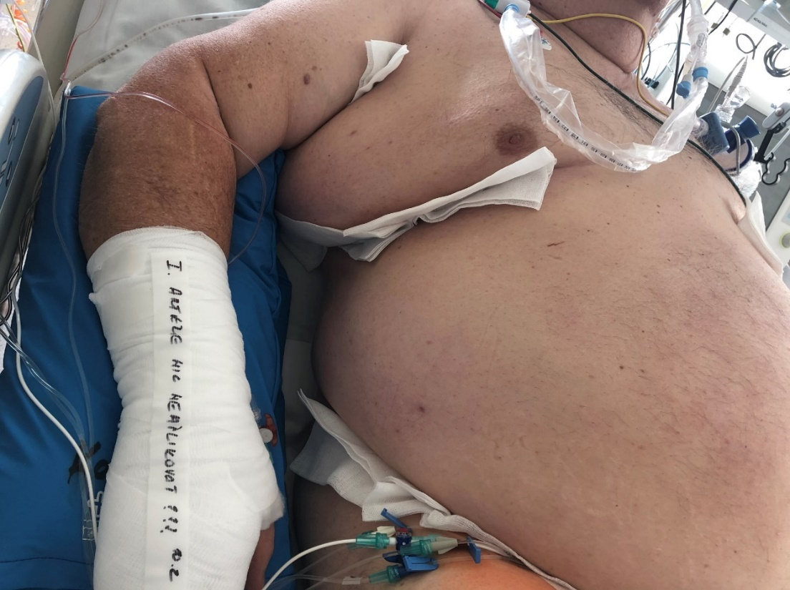
Arteriální katétr
Zdroj: vlastní

Slide 14
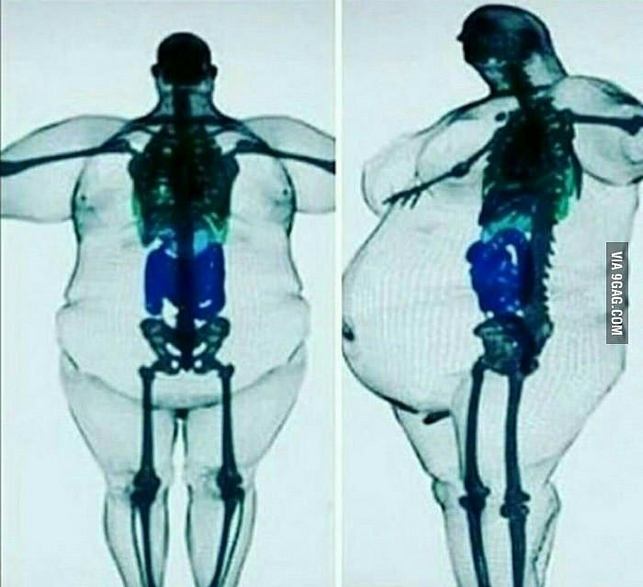
Specifické požadavky při diagnostických vyšetřovacích metodách
vyšetřování obézních je technicky náročnější a velmi omezené
komplikuje ho zejména tělesná konstituce a váha pacienta
ultrasonografické vyšetření je komplikováno rozložením tělesného tuku, orgány dutiny břišní jsou prakticky nevyšetřitelné
vyšetření CT a MR lze provést jen do určité hmotnosti
Zdroj: https://www.zdravotnickydenik.cz/2018/10/pribyva-pocet-mladych-lidi

Slide 15
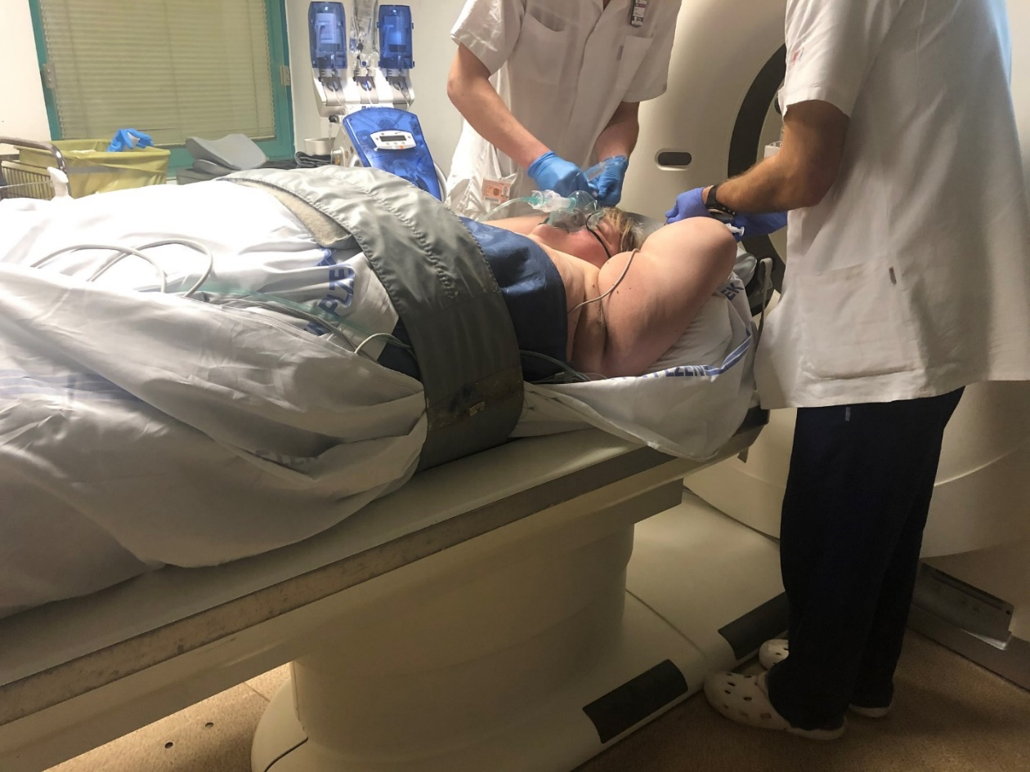
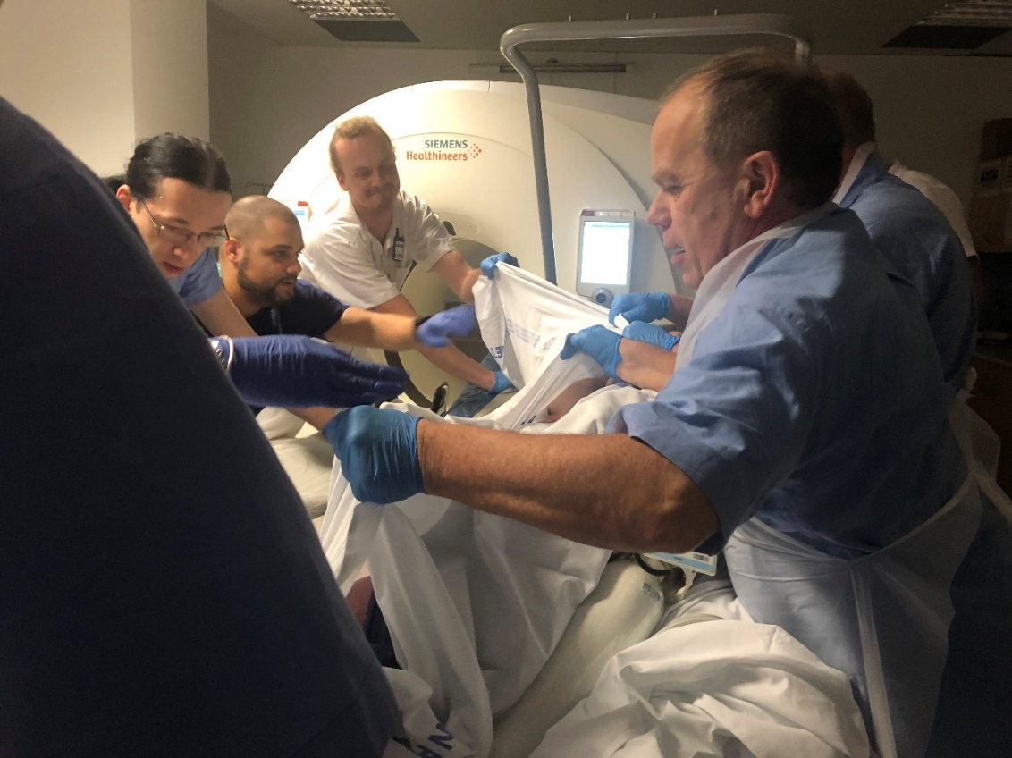
MR
Zdroj: vlastní

Slide 16
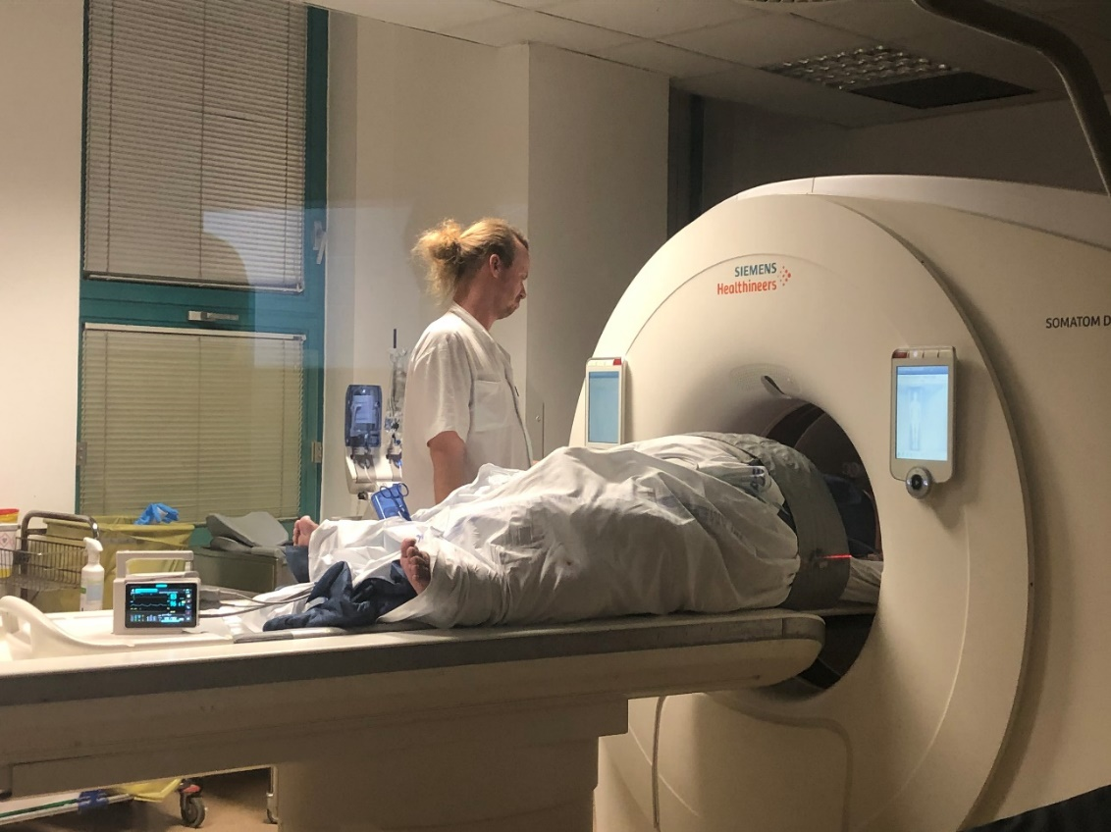
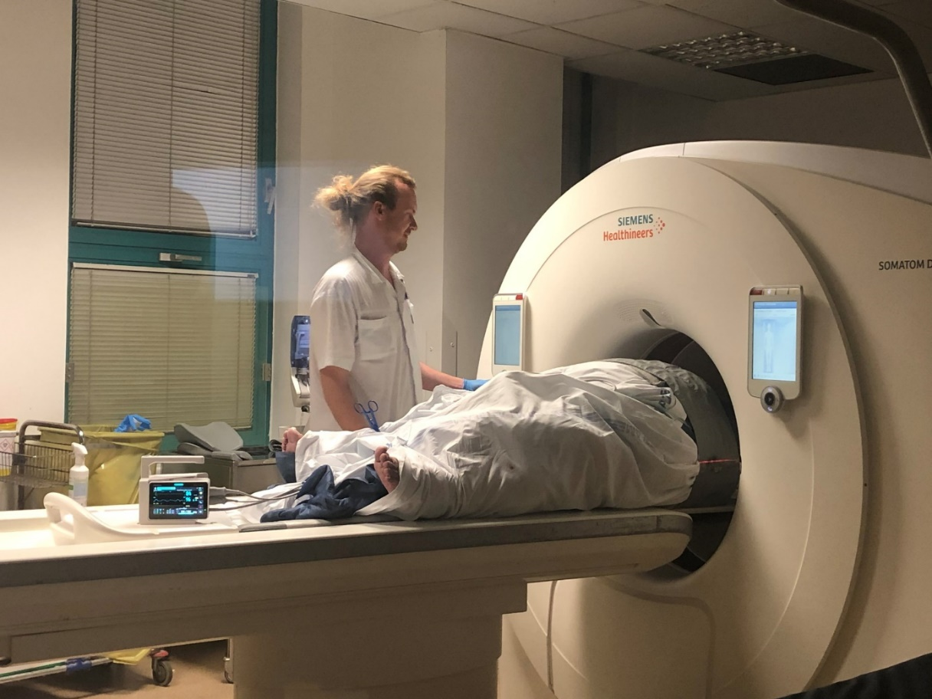
Zdroj: vlastní

Slide 17
Konec 1.část

